Slide 1

Визначаю суфікс у словах
Українська мова
3 клас. Розділ 3.
Досліджую будову слова.
Урок 44

Slide 2


Налаштування на урок
Нові знання
Почуття успіху
Ми сюди прийшли учитись,
Не лінитись, а трудитись.
Працюємо старанно,
Завдання виконуємо
ми бездоганно!
Які твої очікування від уроку?
Задоволення від роботи
Цікаве спілкування

Slide 3
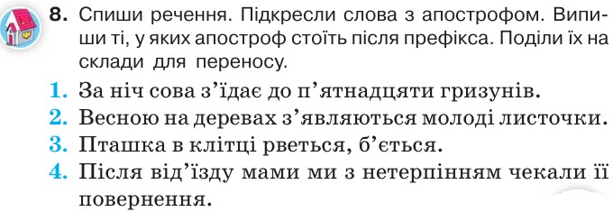

Перевіримо домашнє завдання
Позначте закінчення, основу, корінь у слові пташка.
Яку інформацію несе почуте слово?
Птах, птаха, пташина, пташечка, пташинка, пташиний.
Утворіть спільнокореневі слова, визначте корінь.
Які зміни відбуваються в корені?
Підручник.
Сторінка
63

Slide 4
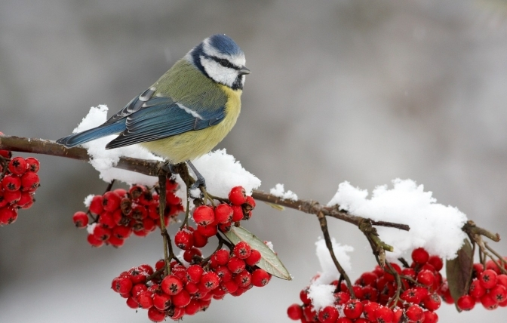
Прочитайте уривок вірша
«Мамо, іде вже зима,
Снігом травицю вкриває,
В гаю пташок вже нема ...
Мамо, чи кожна пташина
В вирій на зиму літає?»
Яку відповідь ви дасте, якби це питання поставили вам?
Народна мудрість говорить: «Красиві не слова, красиві вчинки». Турботи, допомоги, піклування, милосердя чекають від людей брати наші менші
Які слова Людина має знати, розуміти та діяти за ними?
Хто написав цей вірш? Що ви знаєте про цю людину?
Підручник.
Сторінка
63

Slide 5
Послухайте текст. Про кого він?
Уже з малечку дівча почало писати вірші. Ця юна дівчинка надзвичайно любила щире українське слово, музику, родину, батьків та друзів. Прагнення до знань та любов до Батьківщини допомогли і розвинули її природний талант. Надзвичайно талановита дівчина не могла відвідувати школу через хворобу, але це не завадило Зеї здобути освіту. Зея — так в дитинстві донечку називала мама, порівнюючи її з тонкою і тендітною стебелиною кукурудзи. А вона стала відомою на весь світ поетесою і прославила Україну. Адже це ______________.
Леся Українка

Slide 6







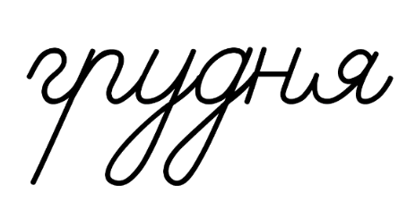

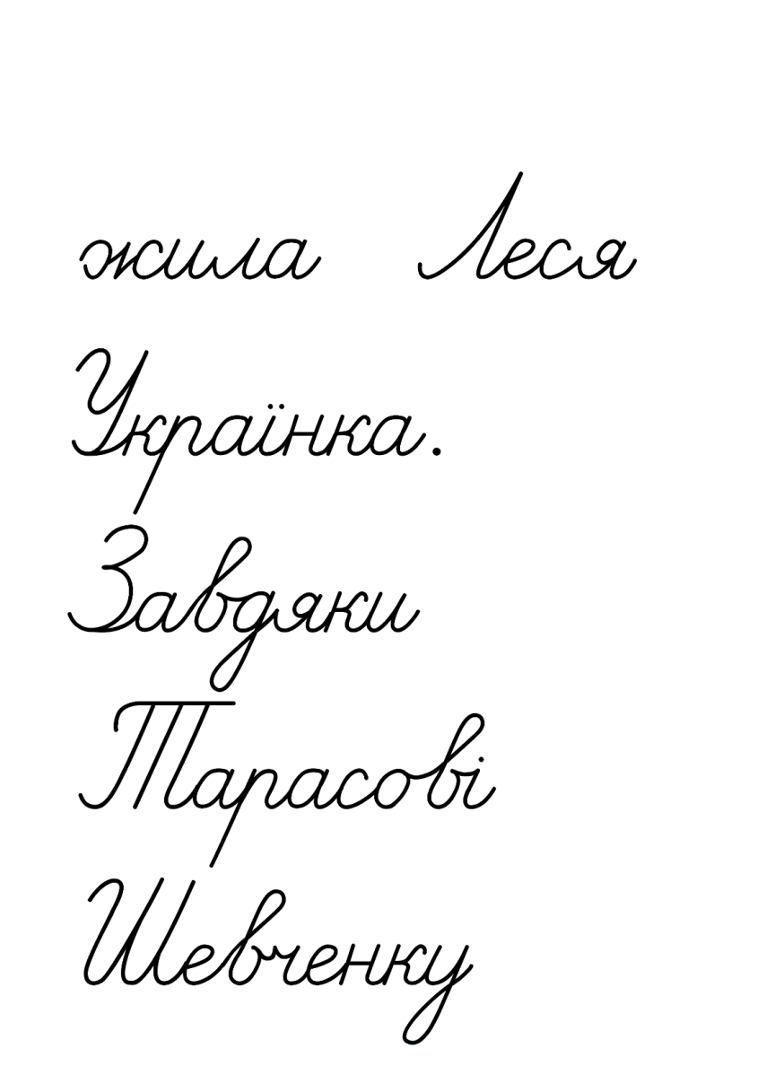

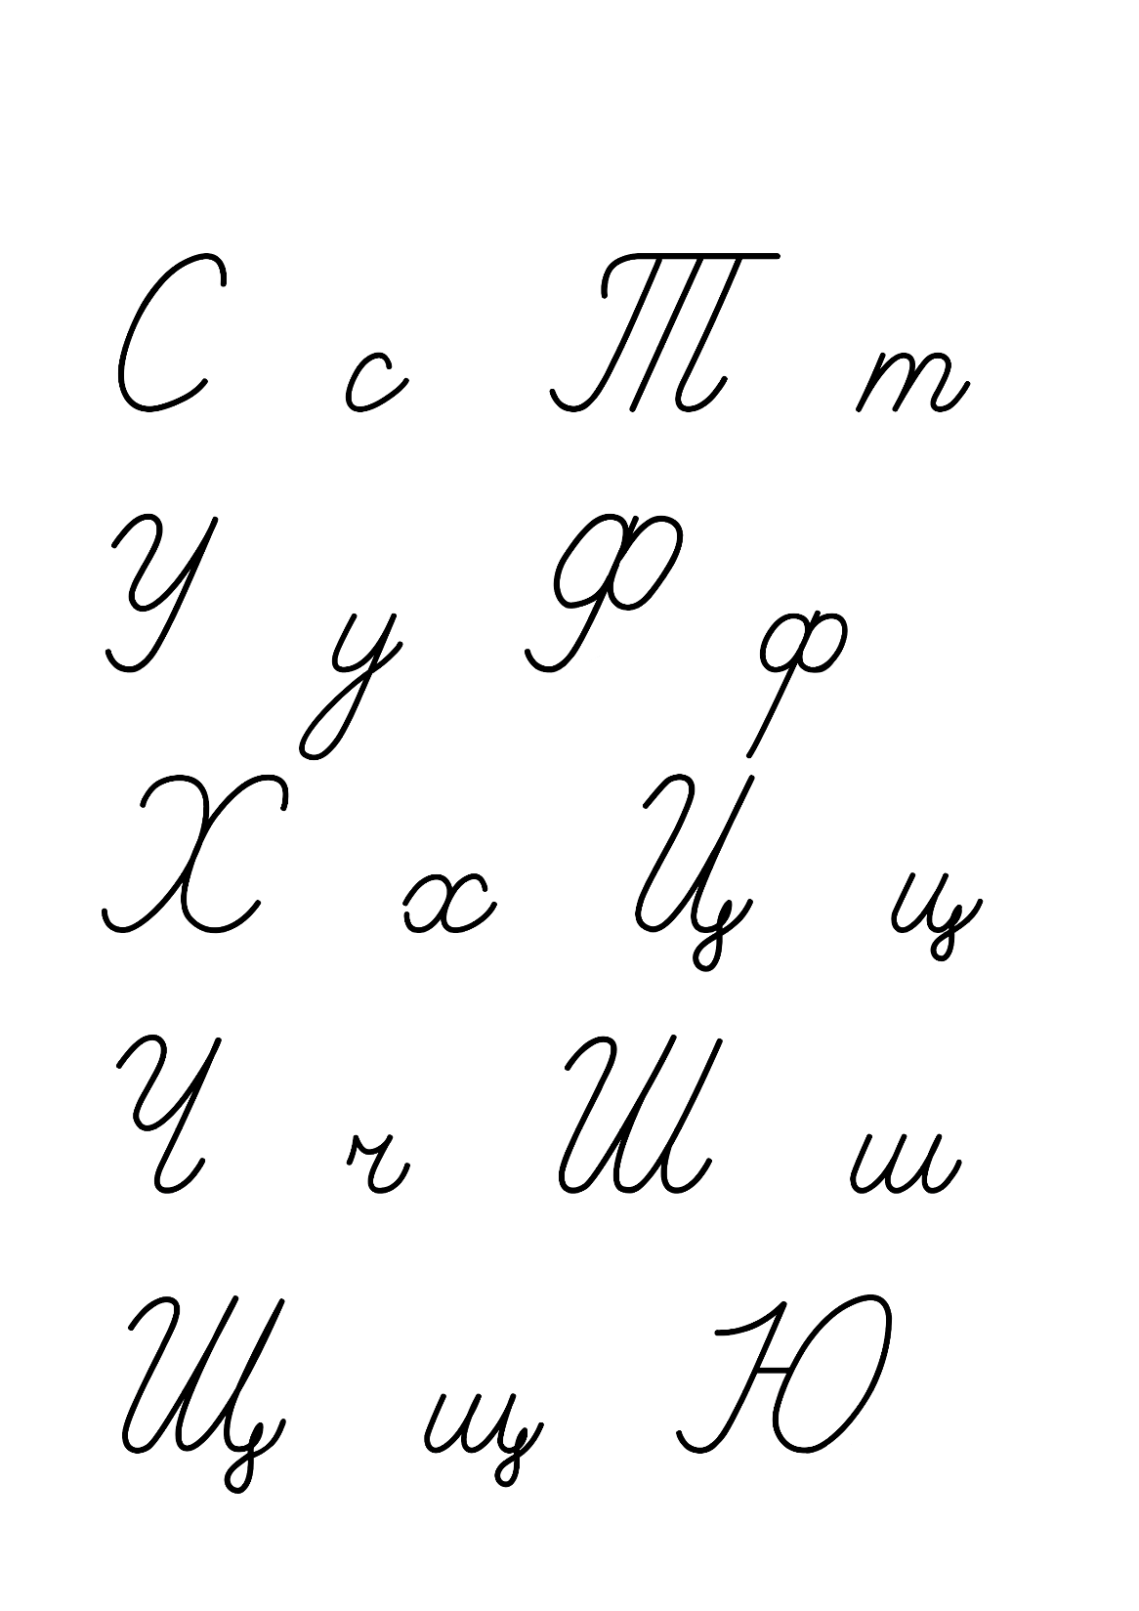

Хвилинка каліграфії
о– – о=о– –о
Прочитайте і запишіть слова.
Побудуйте звукову схему слова Українка.

Slide 7

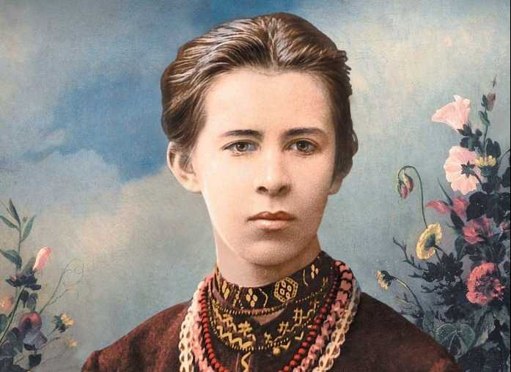
Повідомлення теми уроку
Сьогодні на уроці ми згадаємо видатну українську поетесу Лесю Українку. Будемо вчитися визначати суфікси у словах.

Slide 8

Запишіть споріднені слова
Позначте у них закінчення, основу і корінь.
риб а –
міст –
добр ий –
рибк а
міст ок
добреньк ий
— Яка частинка допомогла утворити нові слова? Де вона розташована?
— Як змінилось лексичне значення слів?
— На що вказує нова частина слова?
На розмір
Це суфікс. Позначте кутом цю частину слова.
Підручник.
Сторінка
63

Slide 9
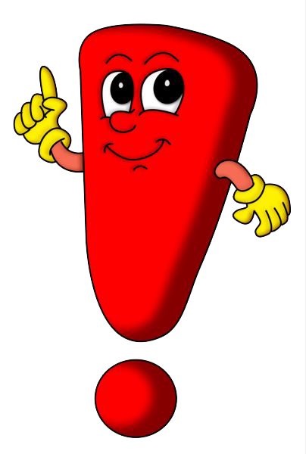
Запам’ятайте
Частина основи слова, яка стоїть після кореня і перед закінченням, називається суфіксом.
Суфікс позначають так: морський.
За допомогою суфіксів утворюються нові слова.
Наприклад: школа — шкільний, школярі.
Підручник.
Сторінка
63

Slide 10
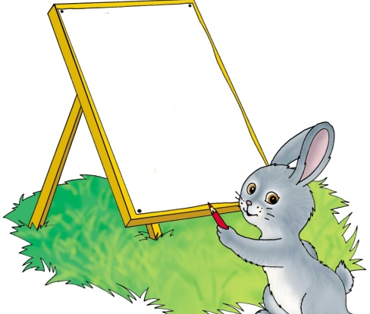
Випиши групи споріднених слів
Познач у них закінчення, корінь і суфікс. Назви слова, у яких відбулося чергування приголосних у корені.
Вода, сніг, сніговий, водяний, сніжок, водичка, підводний, сніжинки.
Вода, водяний, водичка, підводний.
Сніг, сніговий, сніжок, сніжинки.
Де стоїть суфікс? Яка його роль у слові?
Підручник.
Сторінка
63

Slide 11
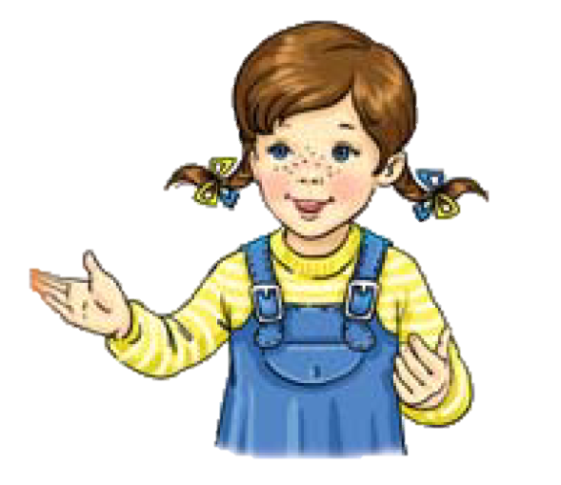
Заміни подані сполучення слів одним словом
Познач в утворених словах суфікси.
носик
Склади речення з двома утвореними словами.
Маленький ніс — ………… ;
маленький м’яч — …………..;
маленьке вухо — …………. ;
маленьке дерево — …………….. .
м'ячик
вушко
деревце
У дівчинки кирпатий носик.
Під вікном росло деревце.
Підручник.
Сторінка
64

Slide 12
Прочитай вірш. Чи знайомий він тобі?
Хто написав його? Що ти знаєш про цю людину?
Поблискують черешеньки
в листі зелененькім.
Черешеньки ваблять очі
діточкам маленьким:
дівчаточко й хлоп’яточко
під деревцем скачуть,
простягають рученята,
та мало не плачуть.
Леся Українка
Випиши з вірша виділені слова. Познач у них закінчення, корінь і суфікс.
Підручник.
Сторінка
64

Slide 13

Розглянь квиток. Він підкаже, де побували друзі.
Де побували друзі? Де знаходиться музей?
В яку дату відвідали музей? Яка ціна квитка?
Квиток для дорослого чи дитини?

Slide 14
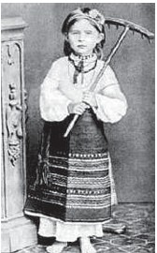
Прочитай, про що дізналися друзі в музеї.
Як думаєш, хто зображений на світлині?
Дитячі роки Лесі Українки пройшли в селі Колодяжному на Волині. Леся була дуже талановита дівчинка. Шестилітньою майстерно вишивала. У дев’ять років написала свій перший вірш. Захоплювалася музикою, грала на фортепіано. Знала сім мов.
Підручник.
Сторінка
62

Slide 15
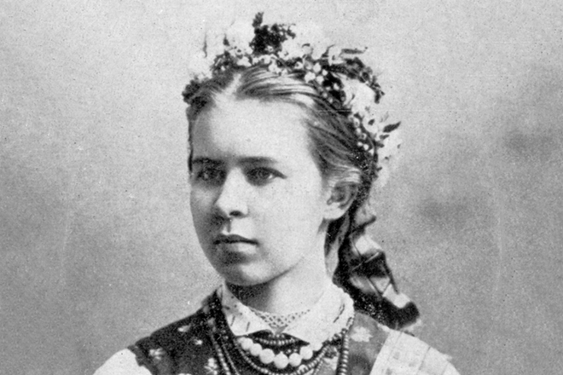
Складіть розповідь Лесю Українку за поданими запитаннями.
Хто така Леся Українка?
Де пройшло її дитинство?
Якою була ця людина?
Як ти ставишся до її віршів?
Підручник.
Сторінка
64

Slide 16
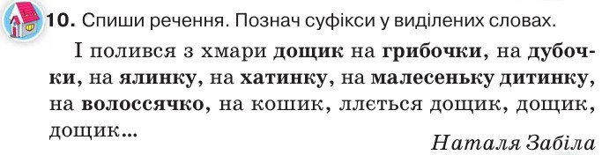
Пояснення домашнього завдання
у
и
ий
Підручник.
Сторінка
65

Slide 17
Підсумок уроку. Рефлексія
Було легко
Було важко
Яку тему вивчали на уроці?
Яка роль суфікса в слові? Де він стоїть?
Які суфікси запам’ятали?
Оціни свою роботу на уроці
Було цікаво
Було незрозуміло

